Slide 1
ClearML – MLOps in 2 Lines?
Florian Natterer

Slide 2
Agenda
ClearML
Zielsetzung / Designphilosophie
Highlevel Overview ClearML Suite
Demo Sklearn AirBnB
Decorator Pipeline
Demo Keras Fashion MNIST
Task Pipeline / Dataset / Metadata / Hyperparameter Optimization / Monitoring
ClearMl-Serving
Fazit

Slide 3
ClearML – Das Unternehmen
Gründung 2016, von israelischen Postdocs
Anfang 2021 Rebranding von Allegro Train in ClearML
Kunden u.a. Meta, Phillips und Bosch

Slide 4
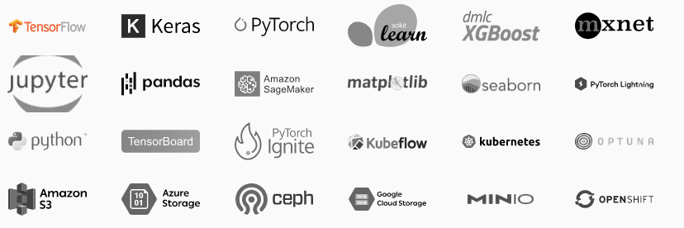
ClearML – Designphilosophie
Open Source MLOps Lösung im Python Ökosystem
Holistischer Ansatz → Ein Tool für möglichst viele Usecases
Klarer Fokus auf Reproduzierbarkeit und einfacher Integration in bestehende Codebase

Slide 5
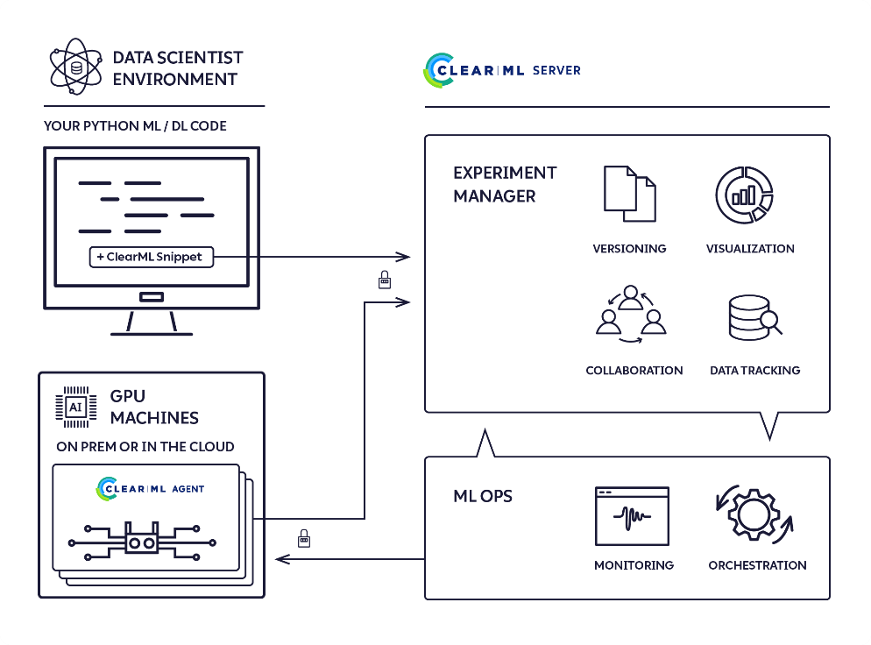
ClearML – Server
Open Source/Free/Pro/Enterprise
Eigenes Deployment über Docker Images
Open Source Version nur mit DIY Security
Notes:
Pricing:
Pro → (HPO GUI Wrapper | )
Enterprise → (White-glove Support | SSO | Hyperdatasets)
Demo: Server im CLI starten (attached, Docker an sich schon zuvor starten) → kurze Overview über GUI

Slide 6
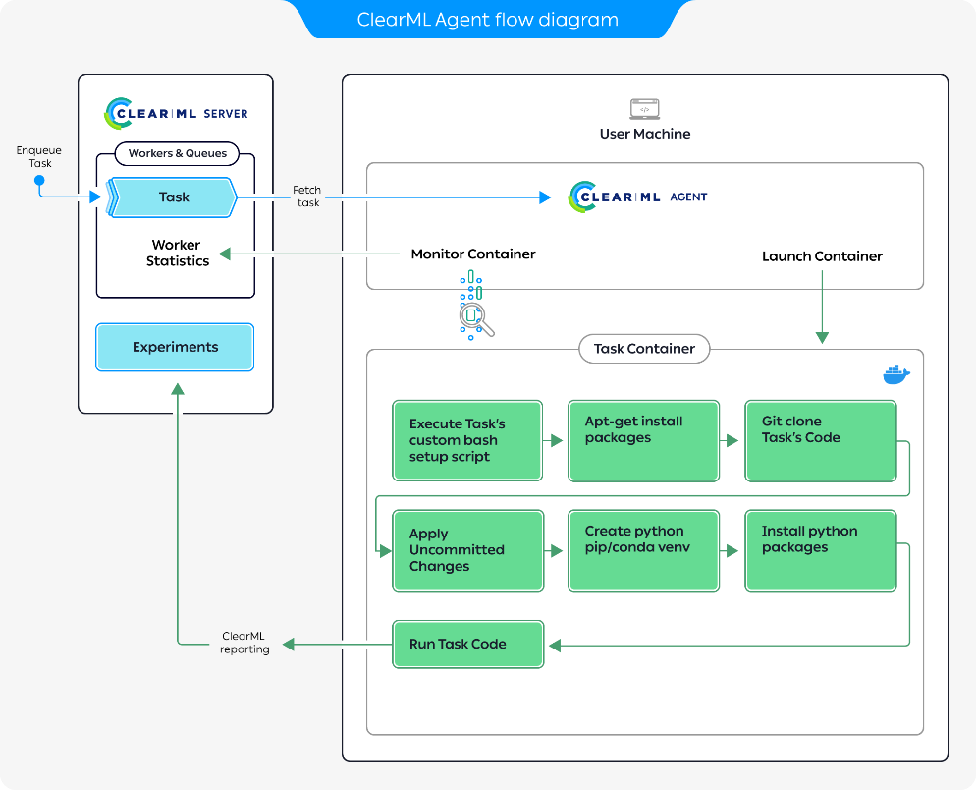
ClearML – Agent
PIP/Conda/Poetry/Docker als Package/Environment Manager
Skalierbar über Autoscaling
GPU-Maschinen frei wählbar (z.B Colab)
→Einfache Skalierung von Workloads & Reproduzierbarkeit von Experimenten
Notes:
Demo: Agent im CLI starten → Queue & Worker im GUI zeigen
Docker → Containervirtualisierung (Container nutzen den Host Kernel i.d.R. Linux)

Slide 7
MLOps Kernkomponenten in ClearML
Metadata
Management
Hyperparameter Tuning
Versioning
Workflow Pipelines
Deployment
Monitoring

Slide 8

Link zum Repo
https://github.com/flnat/ClearML-Demo

Slide 9
Workflow Pipelines
Ausgeführte Task → Task-Templates
Orchestrierung von Templates durch einen Controller → Pipeline definiert aus Programmlogik
(Overhead aus Agent → Pipeline mit wenigen, großen Tasks)
→ Ausgeführte Pipeline → Template
Notes:
Demo: Präsentation von DAG & sonstigen Infos im GUI

Slide 10

ClearML – Pipeline by Decorator
Bestehende Funktionen werden mit Decoratoren erweitert →Einbindung in Pipeline
Pipelinestruktur definiert durch Funktionsaufrufe
Parameterübergabe durch Argument in den Funktionsaufrufen
Nur sinnvoll bei verhältnismäßig kleinen Problemen in einem einzigen Skript
Notes:
Demo: prediction examples in Airbnb NYC regression (notebook → cleaned → integrated)
Decorator → Funktion die eine andere Funktion erweitert / umschließt
Funktionen in Python first class objects, daher auch Funktionen selbst Funktionsargumente →Funktionale Programmierung
Wenn unklar: C:\Users\natte\OneDrive\Studium\Master\2.Semester\MLOps\sonstiges\example_decorator.py

Slide 11
ClearML – Pipeline by Task
Erlaubt stärkere Modularisierung von Quellcode (Datei > Funktion)
Pipelinestruktur definiert durch Parent-Child Hierarchie der Task
Parameterübergabe nicht mehr intuitiv
Komplexität <> Mächtigkeit
→Sinnvoll für Projekte, die direkt mit ClearML starten

Slide 12
Versioning
Quellcode-Versionierung wie gewohnt über Git
Daten-Versionierung über ClearMl-Data
Abstraktion über Remotestorage(AWS, Azure usw.)
integriertes Metadatenmanagement
ClearML Enterprise mit erweiterter Funktionalität (Hyperdatasets)
Notes:
Hyperdatasets: Annotation/Labeling / HPO der Daten an sich / CD|CI|CT /

Slide 13
Metadata Management
Metadaten unterstützt für Tasks, Datasets, Models
Suche/Filtern mithilfe von Metadaten
Implizite Metadaten von Task, Agent & Frameworks
z.B Keras Callbacks wie ModelCheckpoint & Tensorboard
Explizite Metadaten via clearml.Logger im SDK & GUI
Reporting von Matplotlib und Seaborn
→Implizite Metadaten i.d.R nicht ausreichend
Notes:
Zuert einfache MD → komplexere bei den beispieilen

Slide 14
Monitoring
Monitoring einzelner Modelle → siehe Metadaten
Komplete Modelhistorie im Server
Integration mit ClearML-Serving →Deployment-Monitoring
Monitoring → Entscheidungsgrundlage:
Model Tagging über SDK
Automatisierte Tasks über clearml.TriggerScheduler
Notes:
Monitoring über GUI zeigen

Slide 15
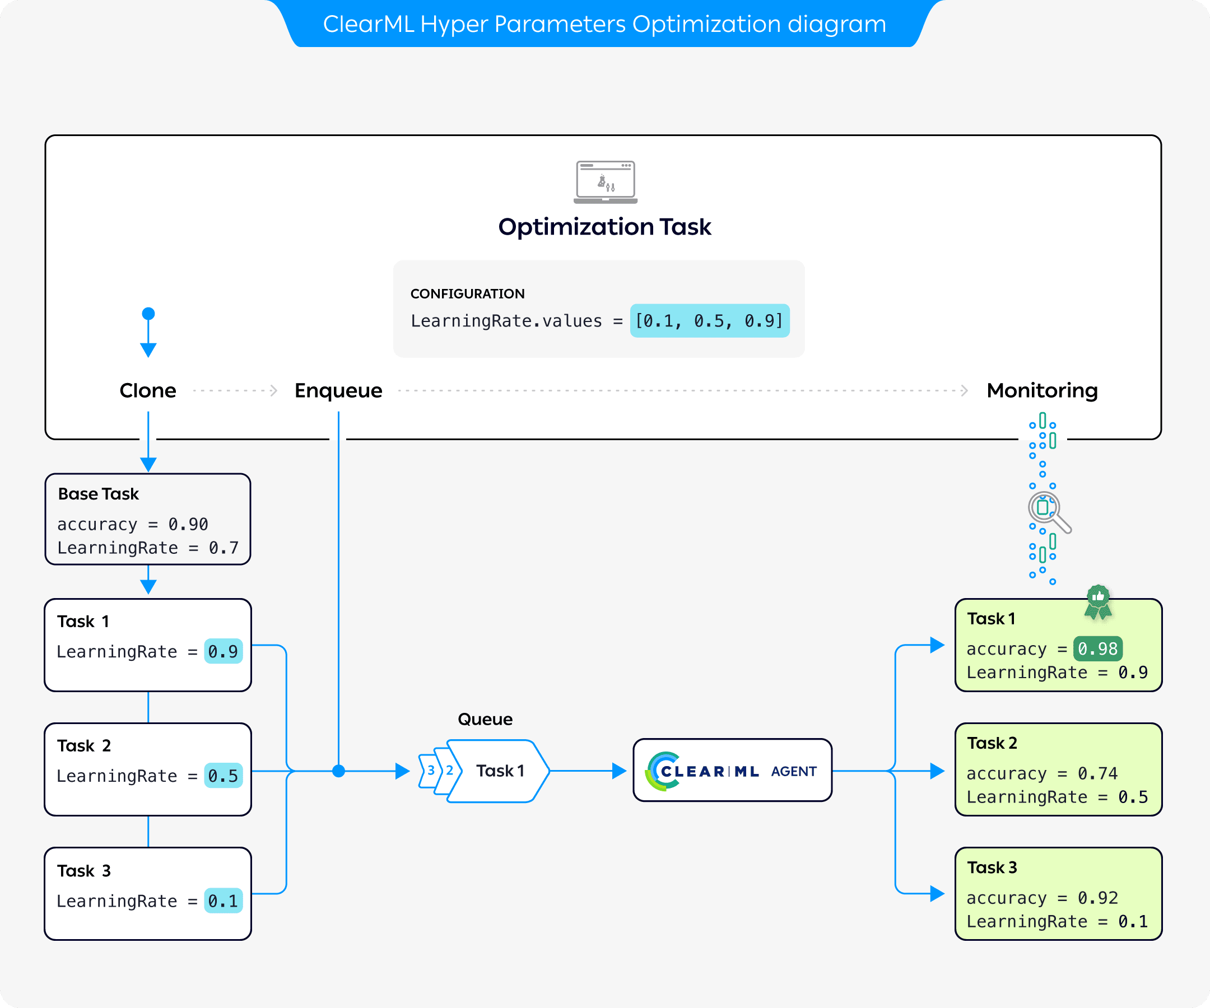
Hyperparameter Optimization
HPO über clearml.automation.Optimizer im SDK
Integration von Gridsearch, Randomsearch, BOHB und Optuna
ClearML Pro mit GUI-Wrapper
Einbindung in Pipelines fehleranfällig →Momentan mit Problemen im Multithreading(Deadlocks in ClearML 1.4)

Slide 16
ClearML - Serving
Deployment über separaten Server & Inferenz Container
Verknüpfung mit Pipelines & HPO →Immer das aktuellste Model Repository
Bereitstellung über REST-API
→Momentan noch nicht geeignet für Produktionseinsatz

Slide 17
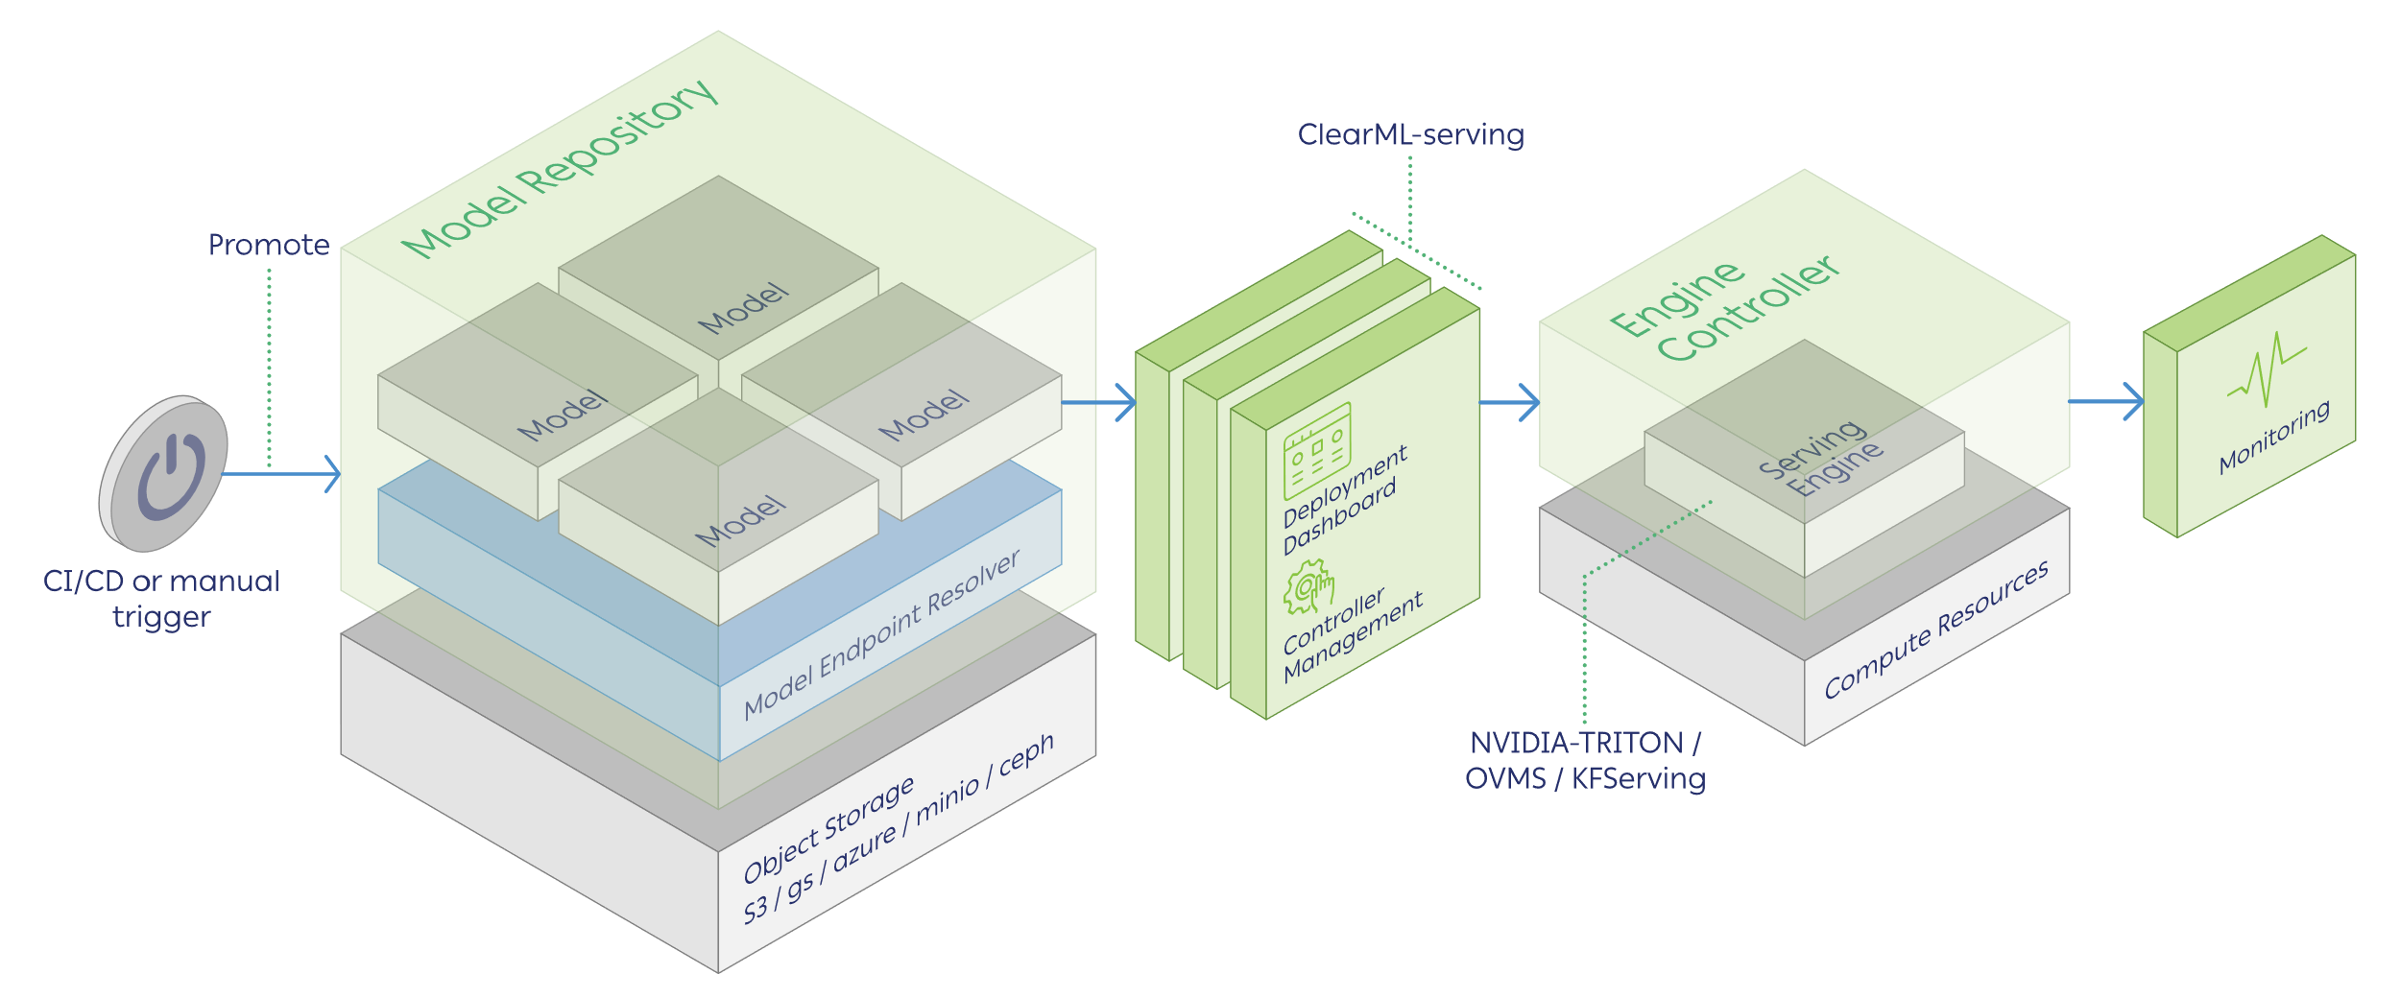
ClearML - Serving

Slide 18
Fazit
ClearML weitestgehend featurecomplete
Integration i.d.R wesentlich komplexer wie beschrieben
Klare Defizite in Dokumentation & API-Design
→ Momentan bedingte Empfehlung mit steigender Tendenz

Slide 19
Repos
Eigene Demo: https://github.com/flnat/ClearML-Demo
ClearML: https://github.com/allegroai/

Slide 20
Abbildungsverzeichnis
ClearML-Server: https://clear.ml/docs/latest/docs/getting_started/architecture
ClearML-Agent: https://clear.ml/docs/latest/docs/clearml_agent
ClearML-Deploy: https://clear.ml/products/clearml-deploy/
ClearML-HPO: https://clear.ml/docs/latest/docs/fundamentals/hpo
Unterstützte Frameworks/Tools: https://clear.ml/products/clearml-experiment

